Slide 1
安装指南

Slide 2
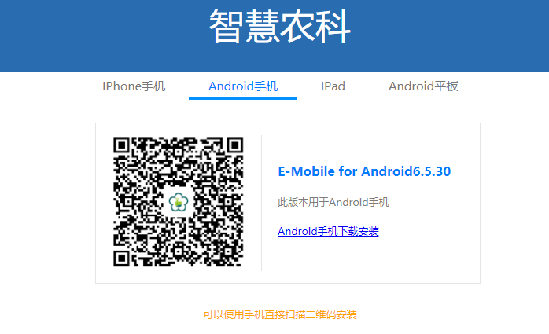
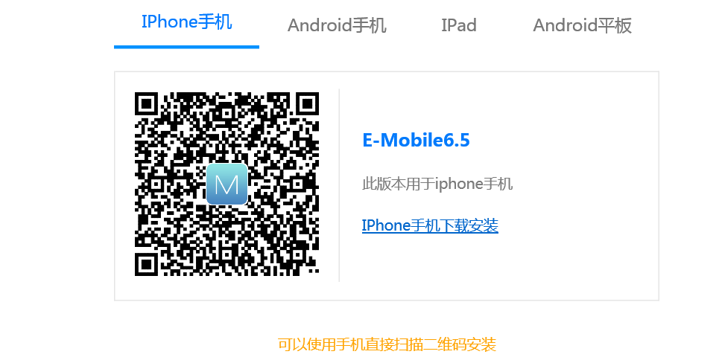
访问地址及APP下载
浏览器访问网址
i.caas.cn
移动设备扫描二维码下载

Slide 3
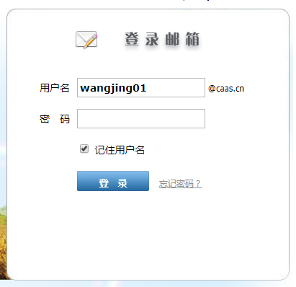
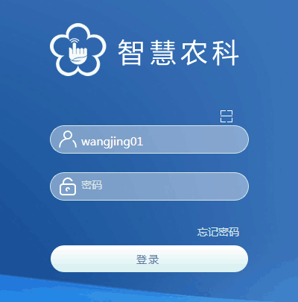
用户名和密码
登录名与邮箱用户名一致
shenfu 沈孚 综合办
名字重名与邮件账户处理方式一致
初始化密码为：1957，第一次登录要求强制更改密码
密码强度要求同时使用字母、数字和特殊字符
caas#1957

Slide 4
用户名和密码
初始化密码为：nkyxxs，第一次登录要求强制更改密码
密码强度要求同时使用字母、数字和特殊字符
caas#1957
密码太复杂，不想改？
对不起，为了信息安全，必须的
建议您别的地方的重要密码也用这套规则设置，而且相互之间尽量不一样
改了没两天没怎么用，结果忘了，怎么办？
电话：82104093，我帮您重置
多用用，就记住了，您不用我会伤心的

Slide 5
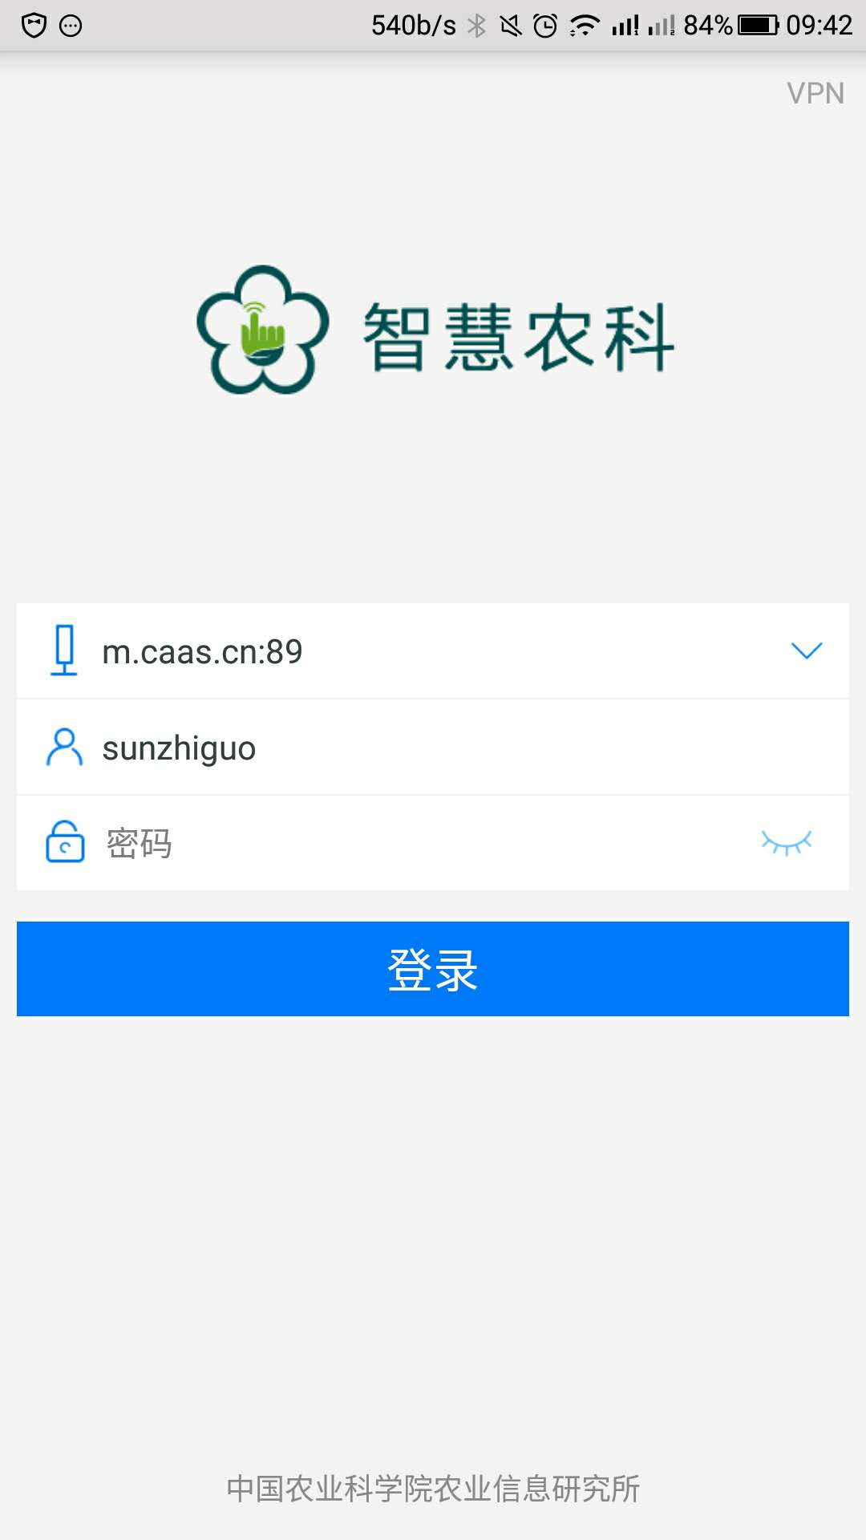
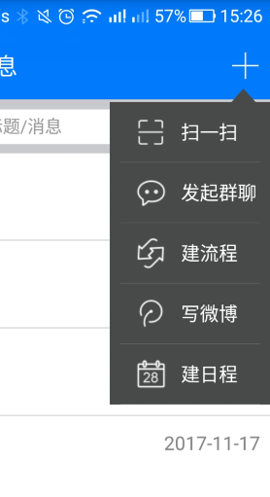
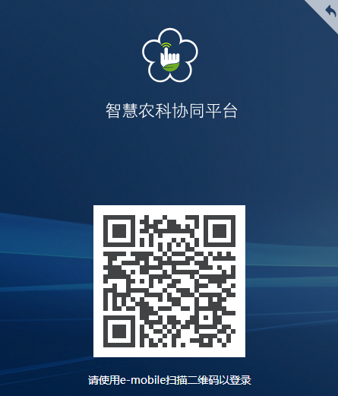
移动端登录
移动端首次登录需要填写服务器地址：
m.caas.cn:89
用户名与密码与PC端一致
PC端后续登录可以使用移动端扫一扫认证
手机客户端右上角点+
PC端登录页右上角点该标志

Slide 6
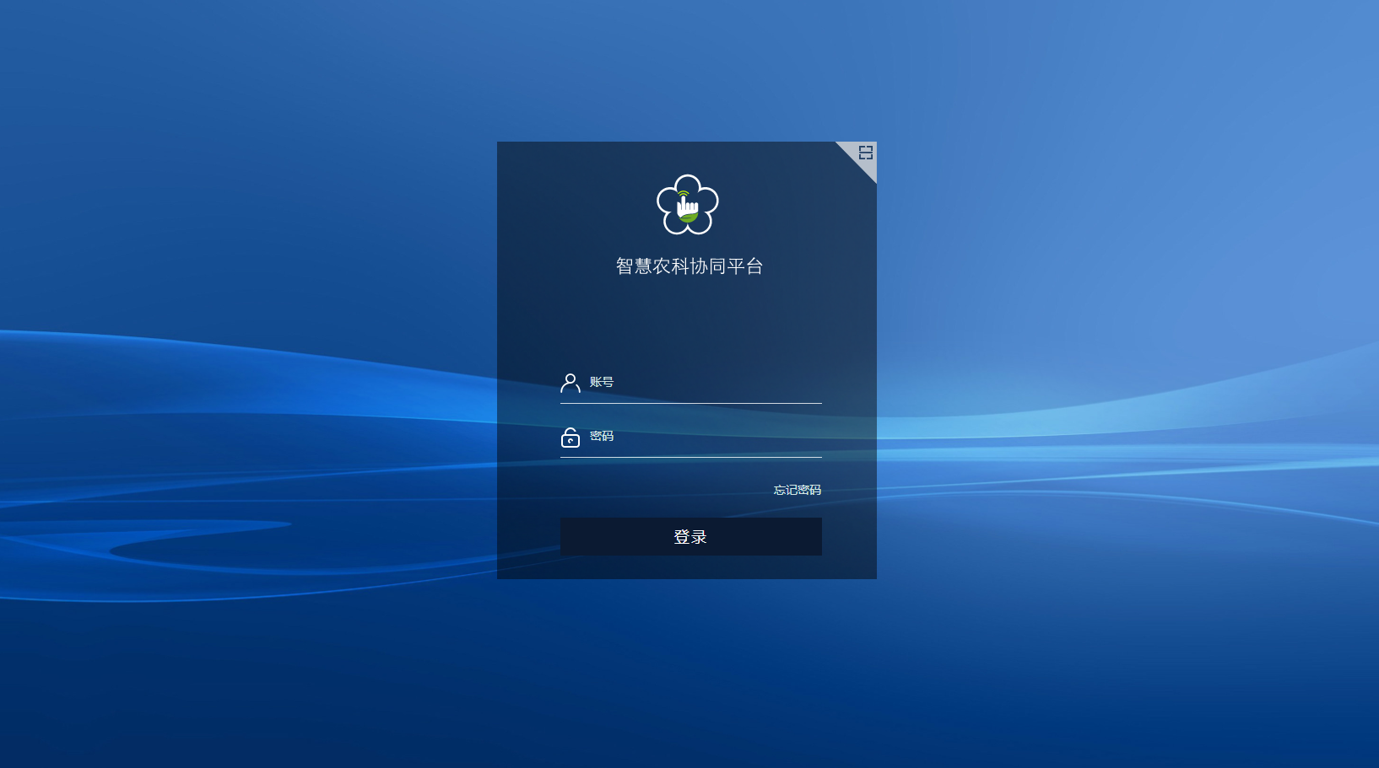
手机端扫一扫登录

Slide 7
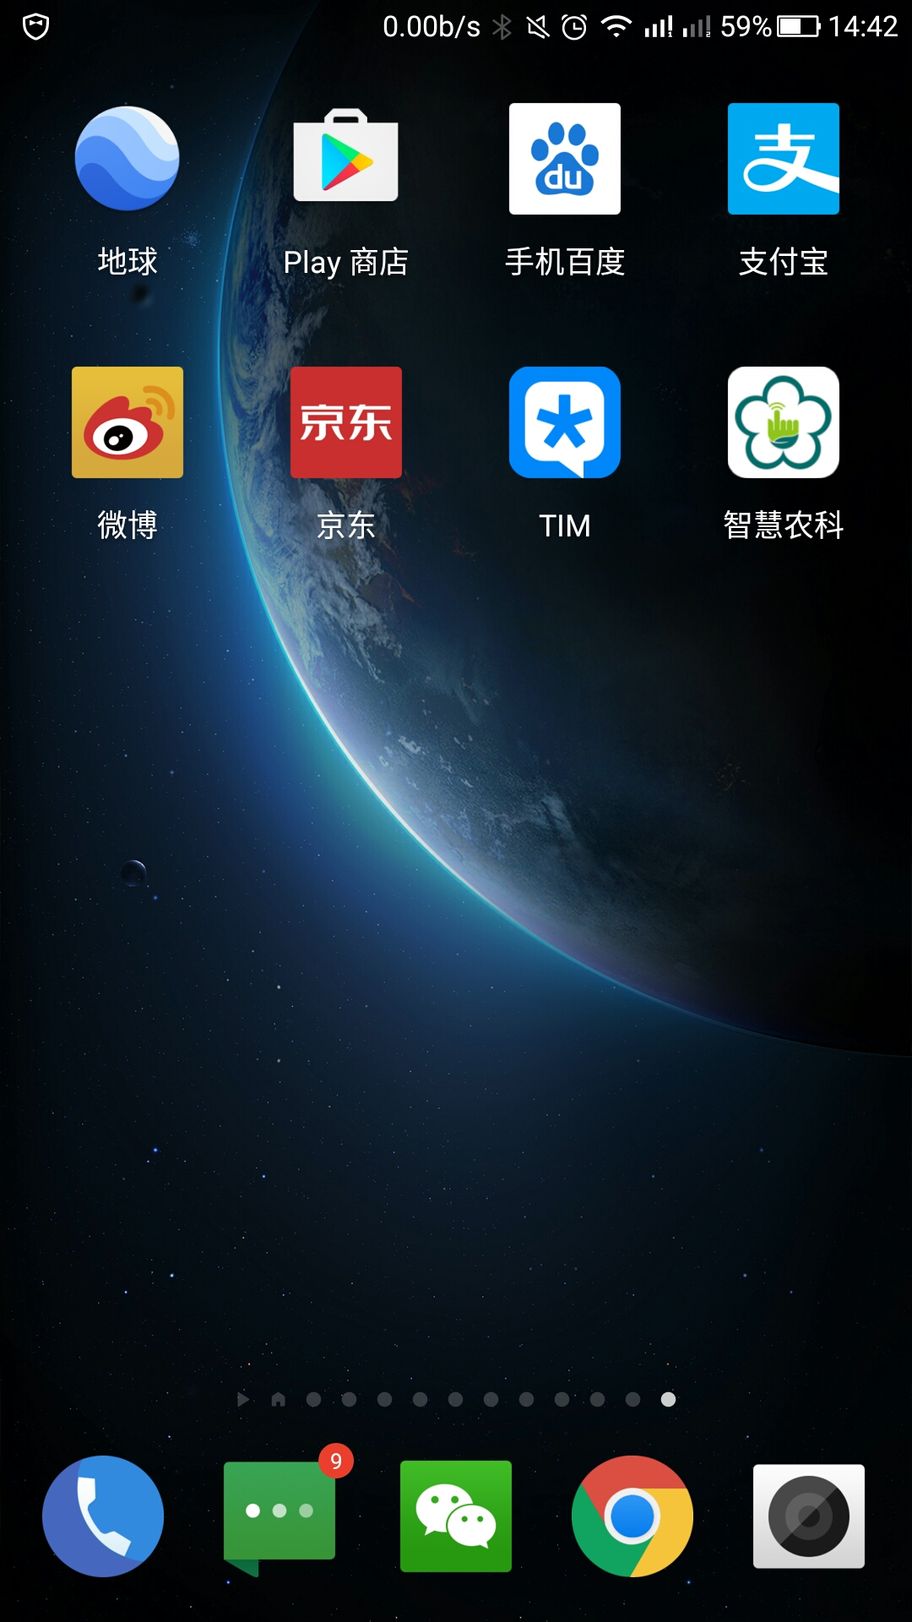
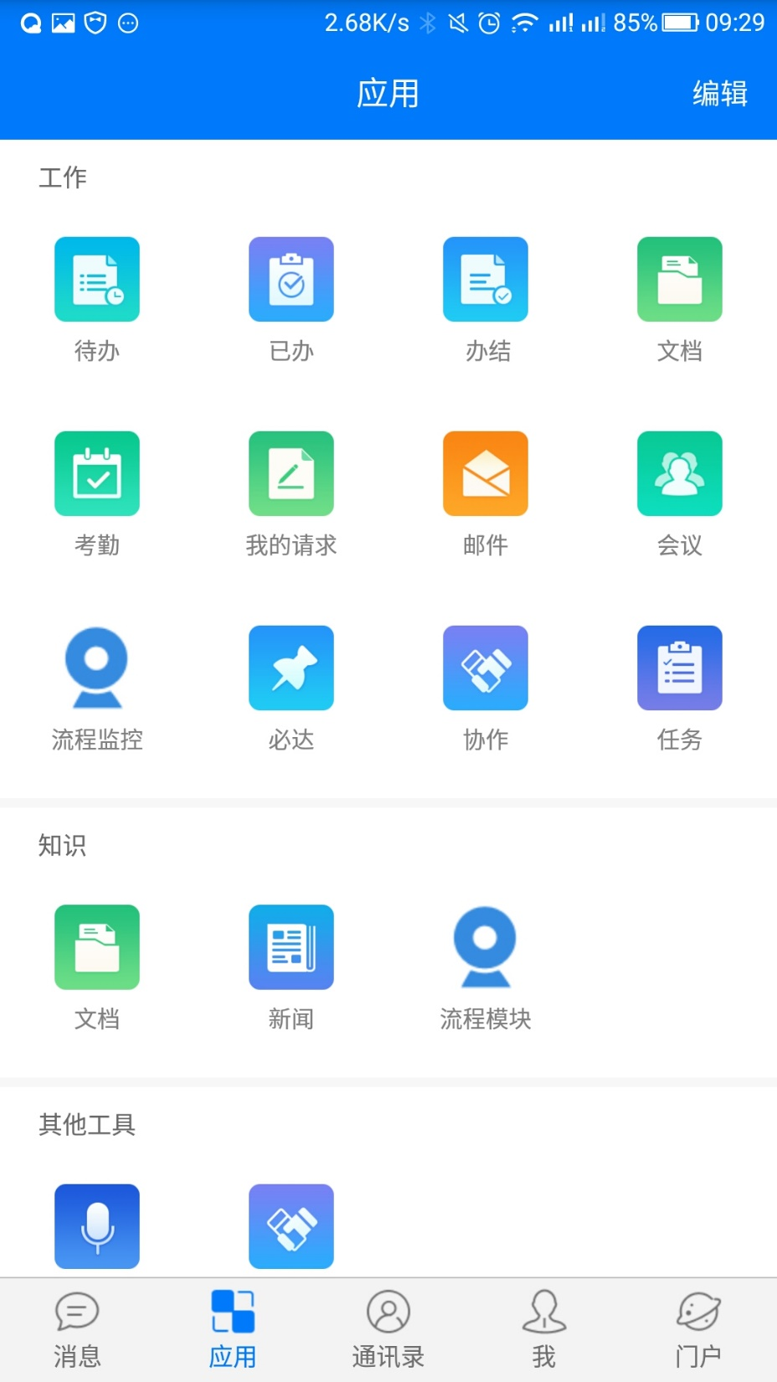
Android端为智慧农科，IOS端为E-mobile

Slide 8
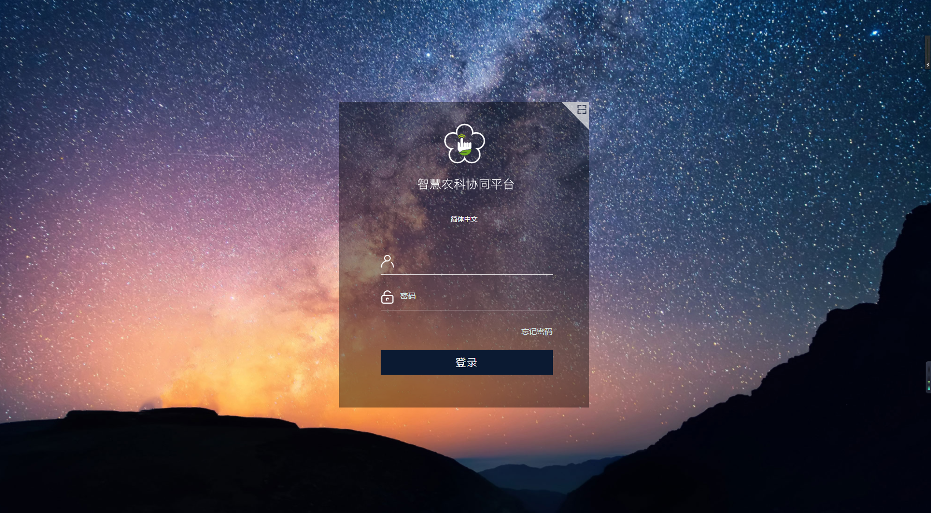
使用环境
为了兼顾便捷性和安全性，试运行期间，我们的系统访问使用如下策略：
PC浏览器端
i.caas.cn
所内局域网环境可直接访问
移动客户端
m.caas.cn:89
公众互联网可访问

Slide 9
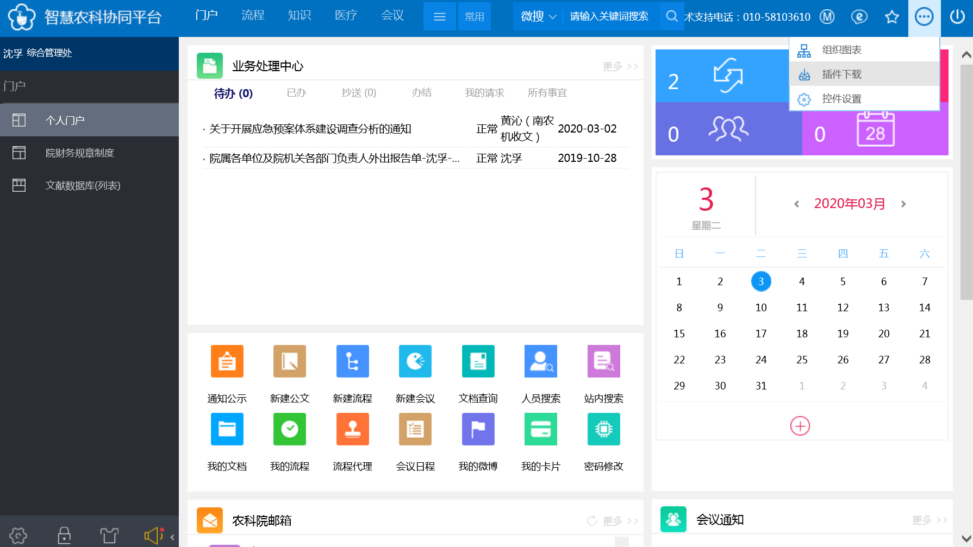
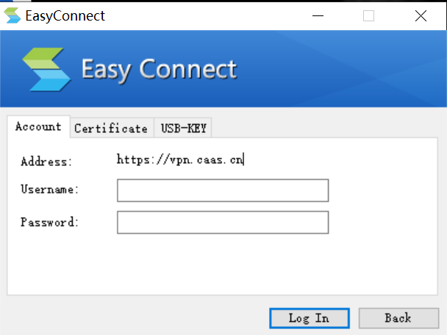
电脑端使用环境
所外通过VPN访问方式：
https://vpn.caas.cn/com/setup.html?4
填写服务器地址
填写账号密码

Slide 10
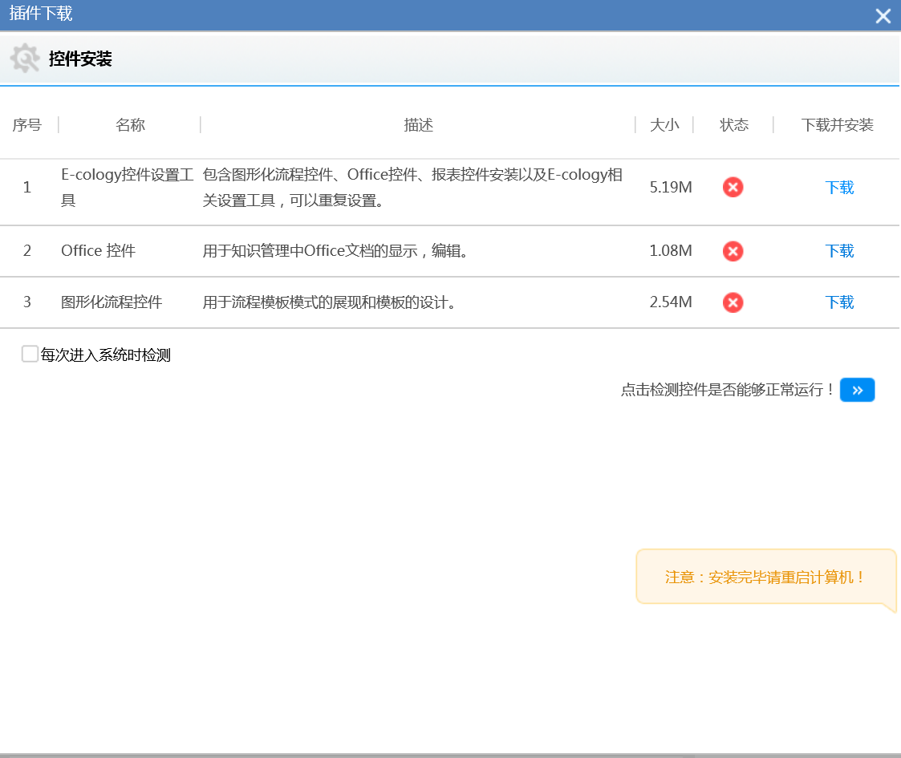
使用环境
插件安装
只需下载安装第一个插件即可

